Slide 1
ChatGPT是助手还是替身？
探讨人工智能在人类生活中的角色定位与边界
作者:xxx
http://www.xxx.com

Slide 2
目录
1
助手的本质特征
2
替身的潜在风险
3
角色定位的区分标准
4
健康发展建议
5
以上部分文本内容由AI生成

Slide 3
助手的本质特征

Slide 4



功能辅助性
信息处理支持
任务执行协助
决策建议提供
ChatGPT能够快速处理和分析大量信息，为用户提供准确的数据支持和知识解答。
它可以帮助用户完成各种日常任务，如写作、翻译、编程等，提高工作效率。
通过分析用户输入，ChatGPT能够提供合理的建议，辅助用户做出更好的决策。

Slide 5

用户主导性
1
指令响应机制
用户通过明确的指令驱动ChatGPT工作，确保其行为符合用户的意图和需求。
2
可控性与可定制性
用户可以根据自身需求调整ChatGPT的输出风格和内容，保持对过程的控制。
3
结果审核与修正
用户始终拥有对生成内容的最终审核权，可以随时修改或拒绝不满意的结果。

Slide 6

效率提升价值
时间节省优势
ChatGPT能够快速完成重复性工作，为用户节省大量时间，提高生产力。
资源优化配置
通过智能化辅助，帮助用户更合理地分配精力，专注于核心创新活动。
学习加速作用
作为知识助手，它能提供个性化学习支持，加速用户的技能提升过程。

Slide 7
替身的潜在风险

Slide 8
身份替代问题
1
人格化误导风险
过度拟人化的交互方式可能导致用户产生情感依赖，模糊人机界限。
2
责任归属困境
当AI替代人类执行关键任务时，可能出现责任认定和问责机制的混乱。
3
社会关系异化
长期依赖AI替代人际互动，可能影响正常的社会交往能力和情感发展。

Slide 9
伦理挑战
自主性边界问题
隐私保护挑战
需要明确界定AI的自主决策范围，防止其过度替代人类的主观判断。
作为潜在替身，AI可能接触大量隐私信息，需要建立严格的数据保护机制。
价值取向冲突
AI的决策可能基于训练数据中的偏见，与人类的价值观产生潜在冲突。

Slide 10
监管需求
1
使用规范制定
需要建立明确的使用准则，防止ChatGPT被滥用为完全替代人类的工具。
2
法律责任界定
必须明确AI作为替身时的法律地位和责任承担方式，保护用户权益。
3
行业标准建立
推动制定统一的行业标准，确保AI助手的发展符合社会伦理要求。

Slide 11
角色定位的区分标准

Slide 12

功能边界界定
1
2
3
辅助性任务范围
决策权限划分
创造性工作界限
明确划分适合AI处理的辅助性任务和必须由人类完成的核心工作范畴。
区分建议提供和最终决策的权限，确保重要决策始终由人类主导。
界定AI在创造性工作中的辅助角色，保护人类独特的创新主体地位。

Slide 13
交互方式设计
1
透明度要求
3
反馈机制建立
确保用户清楚知悉正在与AI交互，避免产生身份混淆和误解。
建立有效的反馈渠道，允许用户对AI行为进行评价和纠正。
2
可控性保障
设计完善的用户控制机制，保证人类始终处于主导和监督地位。

Slide 14

应用场景规范
适用领域明确
制定明确的适用领域清单，指导用户在不同场景下合理使用AI工具。
禁用情形规定
明确禁止AI替代人类的关键场景，如医疗诊断、司法判决等专业领域。
特殊用途审批
建立特殊用途的审批机制，确保高风险应用得到充分评估和监管。

Slide 15
健康发展建议

Slide 16


技术改进方向
透明度提升
增强AI决策过程的可解释性，让用户清晰理解其工作原理和局限性。
可控性优化
开发更精细的控制功能，允许用户根据需求调整AI的帮助程度和方式。
安全性强化
加强系统安全防护，防止AI被恶意利用从事替代人类的不当行为。

Slide 17

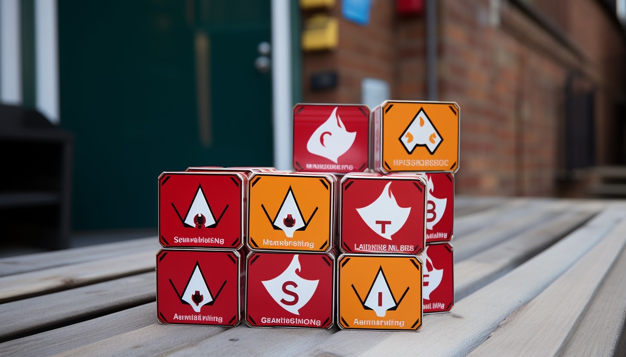
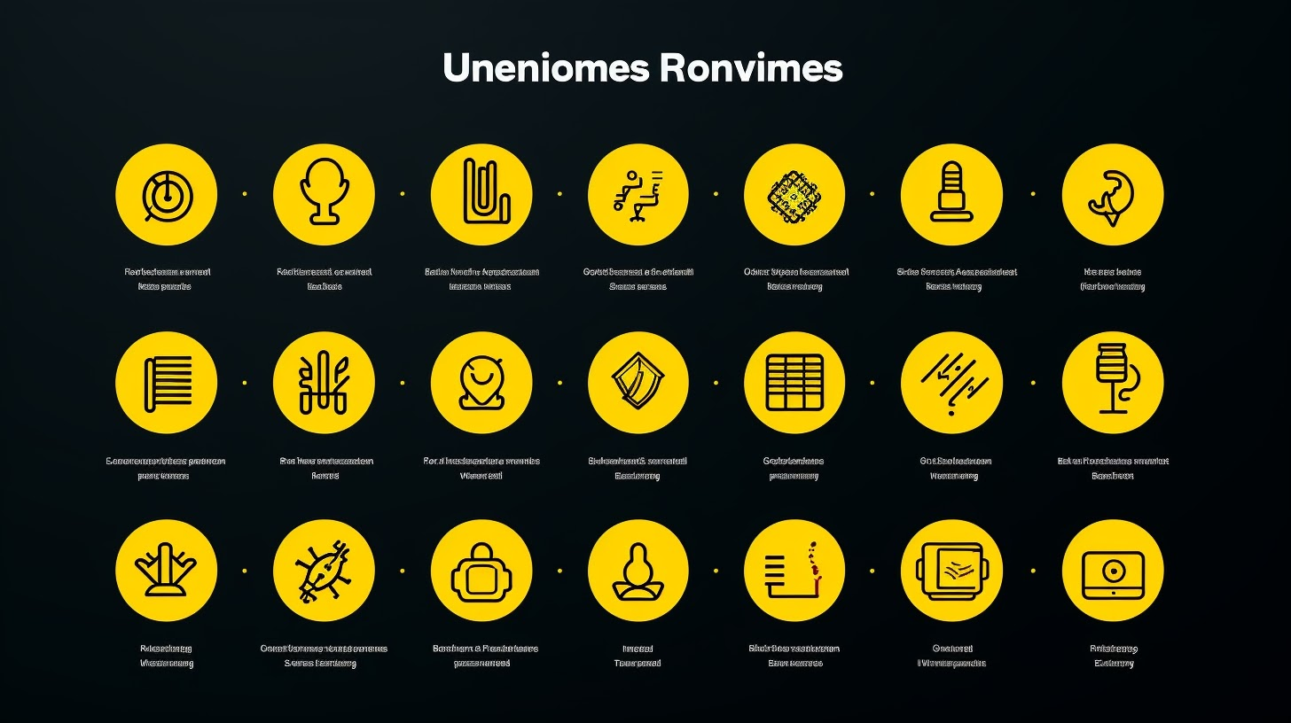
用户教育引导
正确使用观念培养
风险防范意识提升
技能培训支持
开展用户教育，帮助公众建立对AI助手的正确认知和使用态度。
提高用户对潜在风险的识别能力，培养负责任的使用习惯。
提供相关培训，帮助用户更好地利用AI工具，发挥其最大辅助价值。

Slide 18

政策法规完善
1
2
3
立法规范制定
行业标准建立
监管机制创新
加快相关立法进程，明确AI助手的法律地位和使用边界。
推动形成统一的行业技术标准和使用规范，引导产业健康发展。
建立适应AI技术特点的监管体系，确保其发展符合社会公共利益。

Slide 19
以上部分文本内容由AI生成
Some of the above text content is generated by AI

Slide 20
谢谢观看
作者:xxx
http://www.xxx.com

Slide 21
目录
1
助手的本质特征
2
替身的潜在风险
3
角色定位的区分标准
4
健康发展建议
5
以上部分文本内容由AI生成

Slide 22
目录
1
助手的本质特征
2
替身的潜在风险
3
角色定位的区分标准
4
健康发展建议
5
以上部分文本内容由AI生成

Slide 23
目录
1
助手的本质特征
2
替身的潜在风险
3
角色定位的区分标准
4
健康发展建议
5
以上部分文本内容由AI生成

Slide 24
目录
1
助手的本质特征
2
替身的潜在风险
3
角色定位的区分标准
4
健康发展建议
5
以上部分文本内容由AI生成

